Slide 1
合同管理系统
2017.06.14

Slide 2
成员分工
Findings | Analysis | Solution | Summary

Slide 3
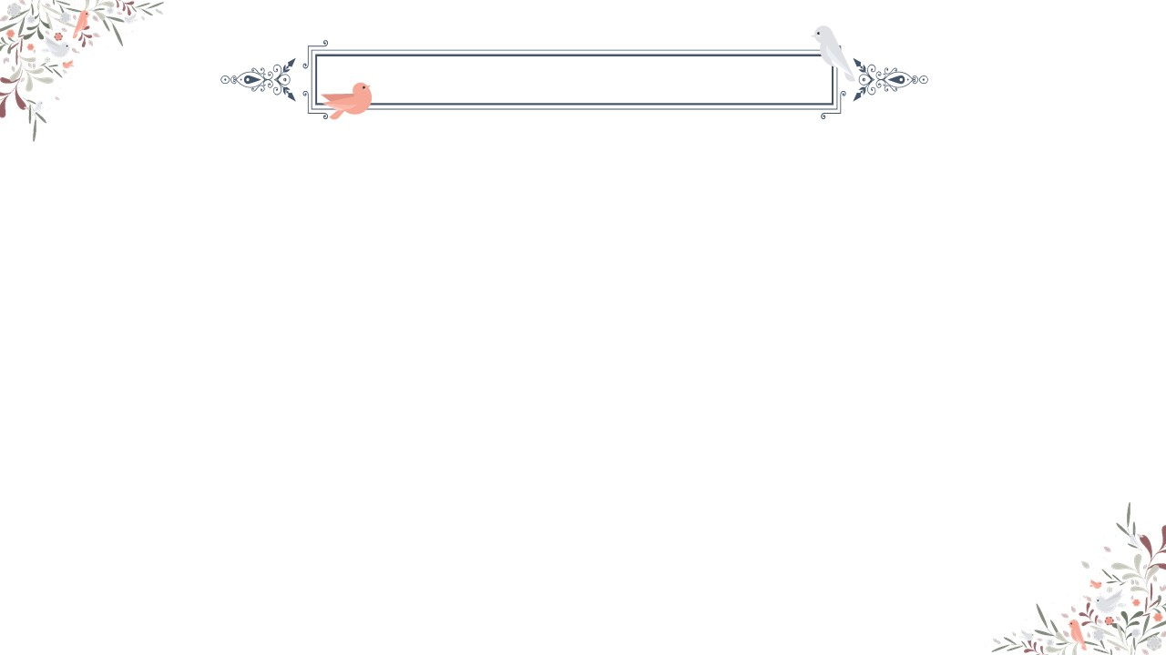
成员分工明细
Creative statement
组长：何瑾月
组员：闫小坤
程序整体框架的搭建，程序界面的设计与实现，数据库管理系统中数据库设计和相关操作的方法与代码的编写
项目计划文档的编写
需求分析文档的编写
程序测试及完善
开始计划文档的编写
系统设计文档的编写
用户手册的编写
Augmented Reality

Slide 4
谢谢观看
THANKS FOR WATCHING

